Slide 1
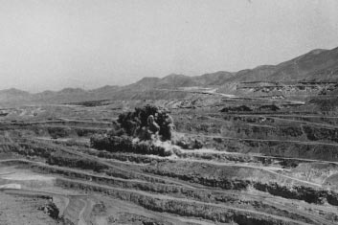
METODOS DE EXPLOTACION II
UNIDAD iII: procesos de OPERACIÓN Y MANTENIMIENTO
MAURICIO BELMONTE LERMA
INGENIERO DE MINAS
EMAIL: mr_belmonte@hotmail.com

Slide 2
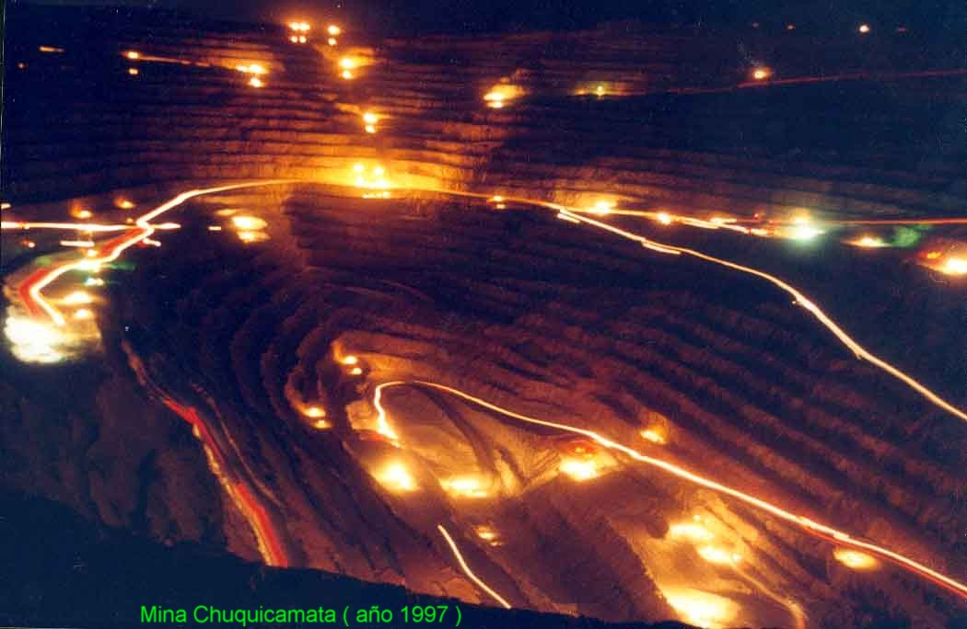
PROCESOS DE OPERACIÓN Y MANTENIMIENTO
MINERIA A CIELO ABIERTO

Slide 3

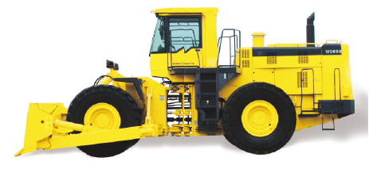
TRACTOR NEUMÁTICO KOMATSU
WD600-3

Slide 4
DESCRIPCIÓN DEL EQUIPO:
TRACTOR NEUMATICO
W
D
600
-
3

Slide 5
SEGURIDAD
Un accidente se puede evitar si al identificar las situaciones potencialmente peligrosas, se toman las medidas de control necesarias.

Slide 6
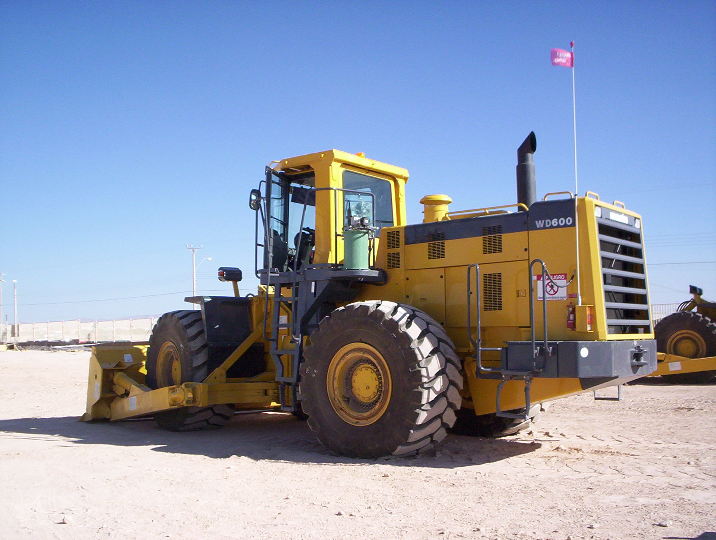

Slide 7
PARTES PRINCIPALES:
Equipo de Trabajo
Cabina
Articulación Central
Tren de Potencia
Cilindros de Dirección

Slide 8
NOMENCLATURA
W-TRACTOR SOBRE
NEUMÁTICOS
TAMAÑO RELATIVO
W
D 600 3
3- VERSIÓN
  D - HOJA

Slide 9
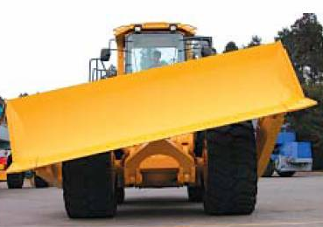
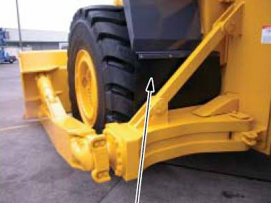
Equipo de Trabajo
Guarda Fango
Fueron extendidos con gomas, para evitar proyección de materiales
Características del equipo de Trabajo
Capacidad de la Hoja : 8.0 m³
Ancho de la Hoja : 5.100mm
Levante máximo : 1.500mm
Penetración Máxima : 450mm
Máximo ajuste de inclinación: 1.430mm
Cañerías Hidráulicas
Ubicadas por el interior del brazo, previniendo impactos y daños

Slide 10
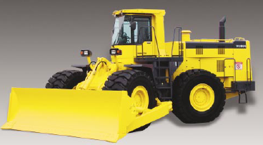
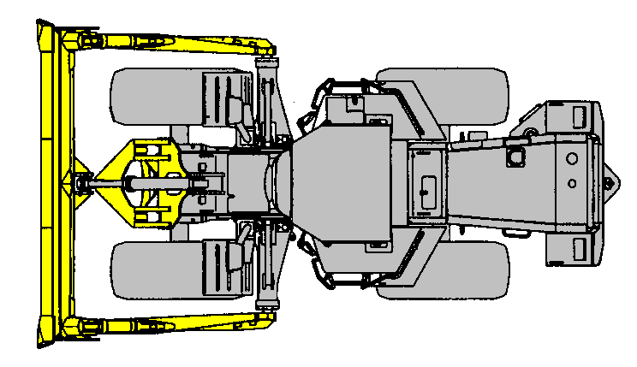
Equipo de Trabajo
La pala esta diseñada para ser controlada completamente por el operador y ella cuenta con cuchillas y puntas que son reemplazables.
La causa principal de falla en la pala es el desgaste del metal. Esto se evita fácilmente cargando la pala sin sobrepasar los límites indicados o evitando la aplicación de fuerza excesiva sobre ésta.
Cualquier desgaste excesivo de la pala, debe ser reportado en forma inmediata.

Slide 11
CARACTERÍSTICAS TÉCNICAS :
CAPACIDAD: | KGS
PESO OPERACIONAL | 42.900
CAPACIDAD DE ARRASTRE DE LA PALA | 8.0 m3
CAPACIDADES DE SERVICIO | LTS.
ACEITE DE MOTOR | 47
SISTEMA DE ENFRIAMIENTO | 160
SISTEMA HIDRÁULICO | 215
TRANSMISIÓN YCONVERTIDOR DE TORQUE | 110
MANDO FINALY DIFERENCIAL c/u | 124
COMBUSTIBLE | 670

Slide 12
CARACTERÍSTICAS TÉCNICAS:
DIMENSIONES DE LA UNIDAD | METROS
LARGO | 9,28
ANCHO | 3,57
ALTURA HASTA EL TECHO DE LA CABINA ANCHO DE LA HOJA ALTURA MAXIMA DE LA HOJA | 4,25 5.10 1.50

Slide 13
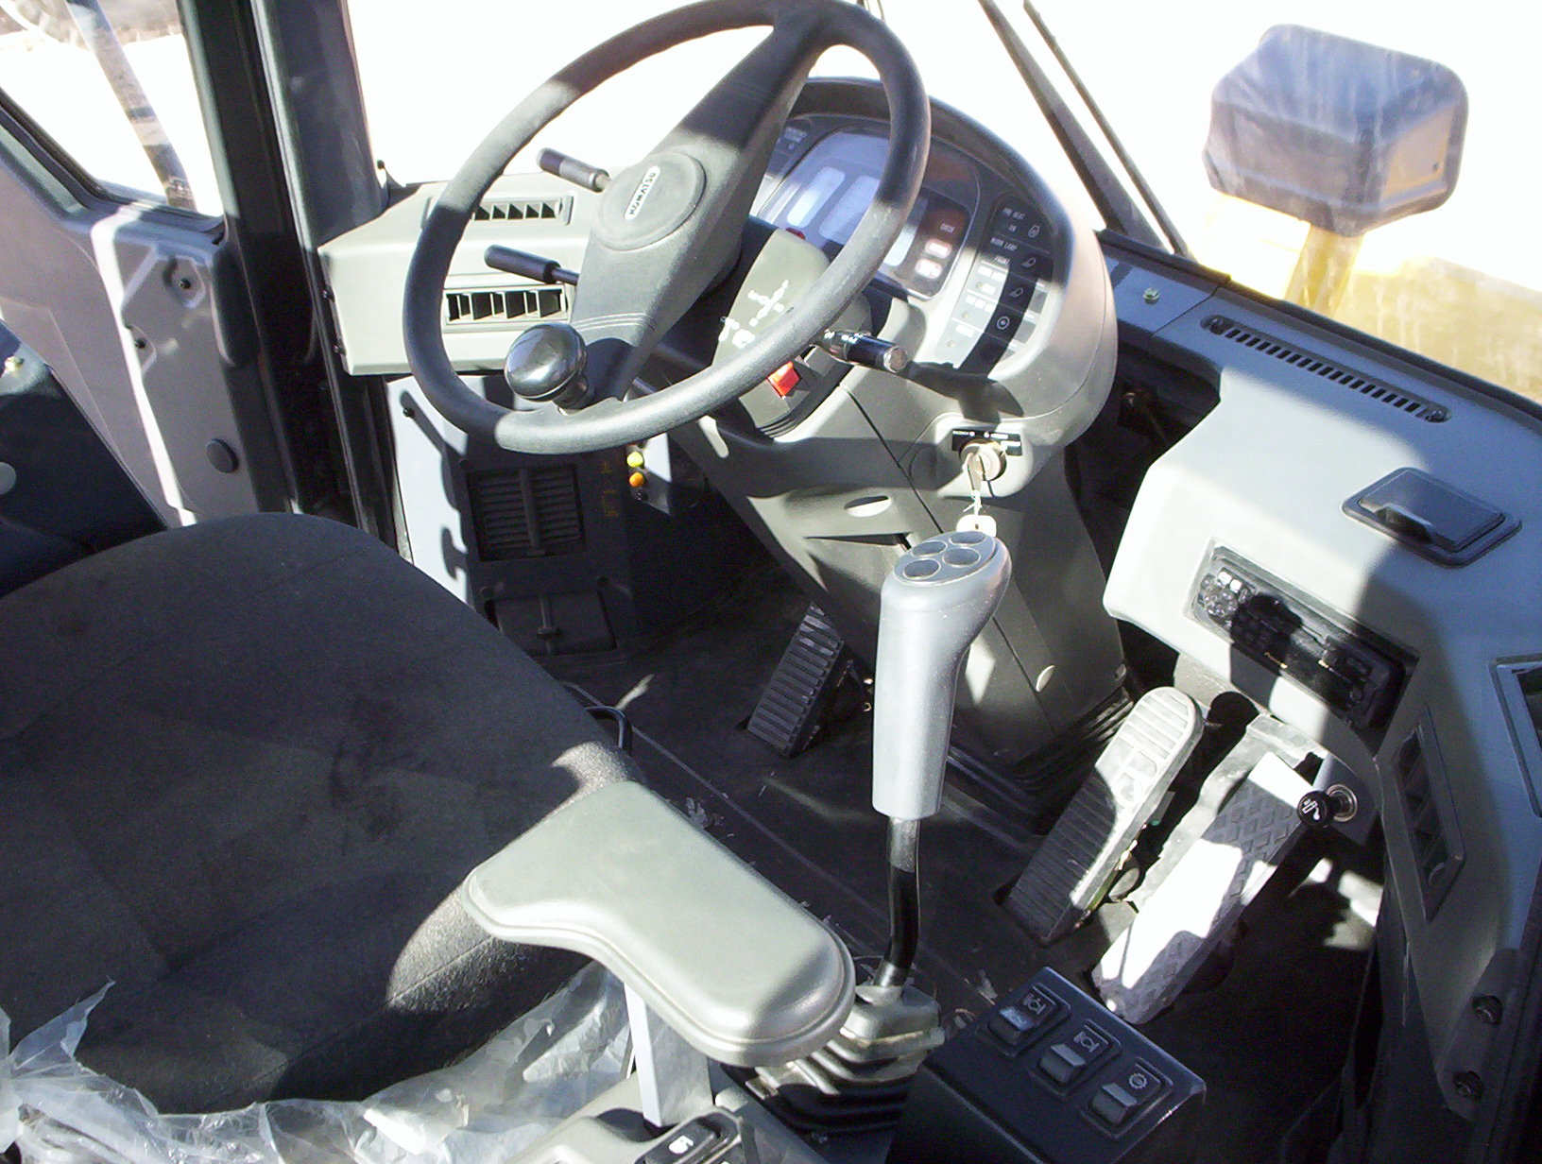
CABINA DE MANDO: VERIFICACIÓN DE CONTROLES
Columna de Dirección
Tablero
Pedales
Palancas de Control pala

Slide 14
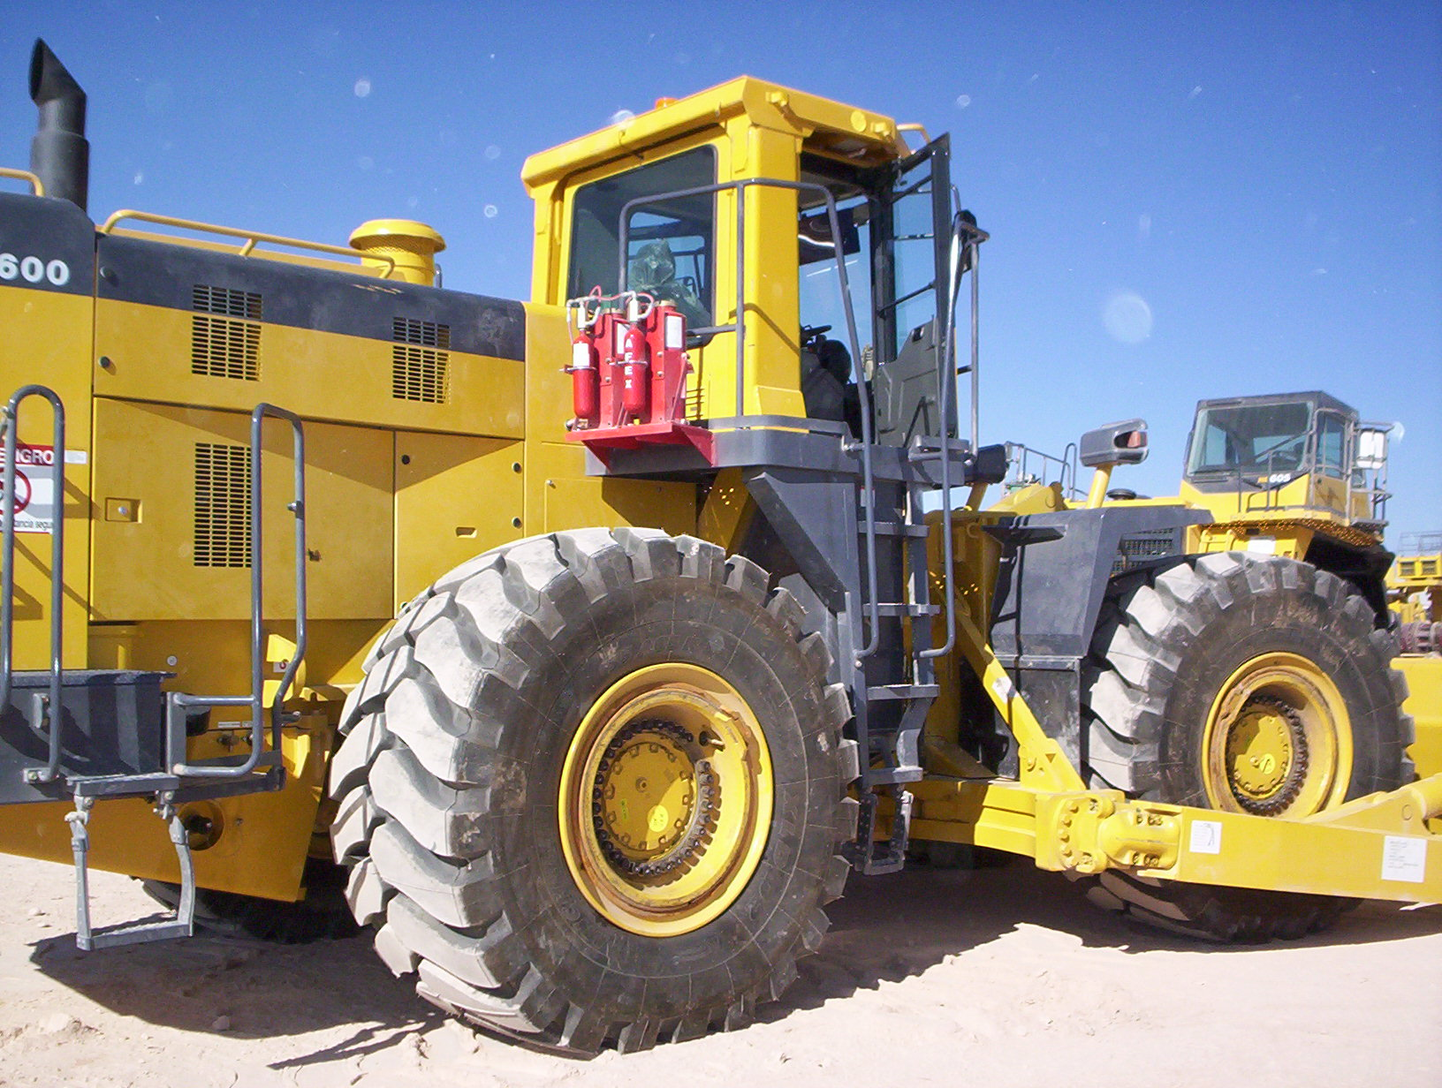
OPERACIÓN DEL WELLDOZER
LAS PRINCIPALES OPERACIONES SON:
APOYO EN EL CARGUIO: MANTIENE LA FRENTE DE CARGUIO LIMPIA DE DERRAMES PRODUCTO DEL CARGUIO DE LOS CAMIONES. LO ANTERIOR LO REALIZA EN COORDINACION DIRECTA CON EL OPERADOR DE CARGUIO).
NOTA. ESTE EQUIPO NO DEBE PERMANECER ESTATICO EN LA FRENTE DE CARGUIO.
MANTENCION DEL CIRCUITO DE TRANSPORTE
NORMALIZAR PRETILES: DEL CIRCUITO DE TRANSPORTE Y BOTADERO.
REPARACIONES VARIAS: QUE SOLICITEN LOS OPERADORES DE CAEX.
Notes:
14

Slide 15
OPERACIÓN DEL WELLDOZER
DEBE SER AUTONOMO: ESTE EQUIPO ES MUY VERSATIL Y EL OPERADOR DEBE SACARLE UN BUEN RENDIMIENTO EN LO QUE REQUIERA LA OPERACIÓN.
MANTIENE LOS PUNTOS DE VACIADO: (BOTADEROS, CHANCADO, STOCK, ETC.).
TAMBIEN PUEDE, CORTAR UN LOMO, EXCAVAR, TRASLADAR MATERIAL, ETC.
Notes:
15

Slide 16
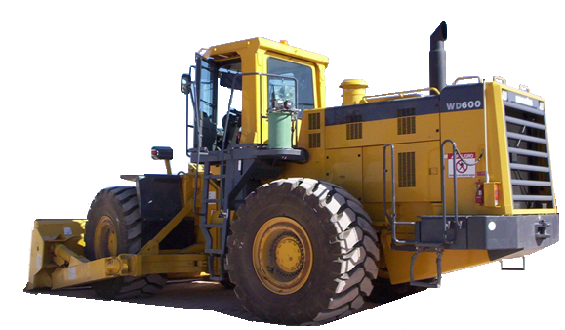
APLICACIONES DE OPERACION

Slide 17
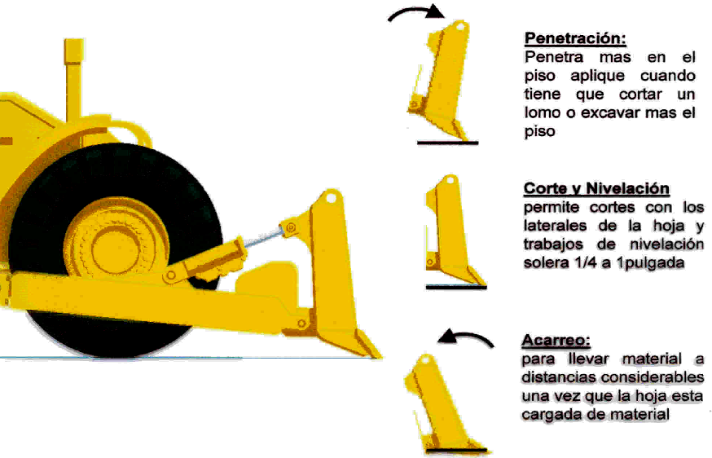
POSICIONES PARTE SUPERIOR DE LA HOJA
PENETRACION:
Penetra más en el piso
Aplique cuando tiene que
Cortar un lomo o excavar
Más el piso
CORTE, NIVELACIÓN,
LIMPIEZA:
Permite cortar con los laterales de la hoja, trabajos de nivelación y limpieza
ACARREO:
Para llevar material a distancias
Considerables una vez que la
Hoja está cargada de material

Slide 18
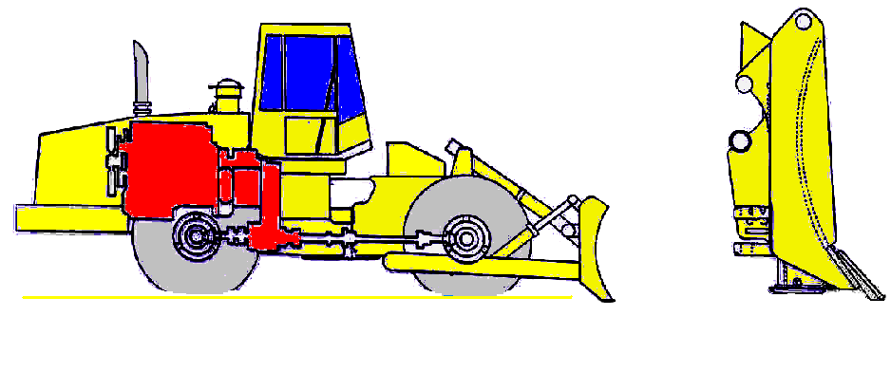
INCLINACIÓN PARTE SUPERIOR DE
LA HOJA TOPADORA
Altura de la solera con el piso ¼ a 1 pulgada

Slide 19
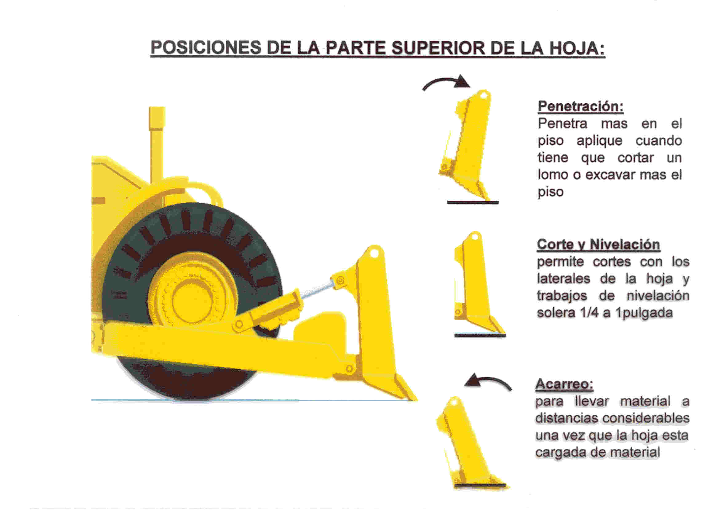
RECOMENDACIONES
PENETRACION
Mueva la hoja hacia adelante para lograr mayor
penetración y cargas más rápidas de materiales

Slide 20
RECOMENDACIONES
ACARREO
Mueva la hoja hacia atrás, la posición de acarreo mejorará las posibilidades de la máquina de transportar una carga.
La hoja desliza la carga más eficientemente con menos derrame y menos esfuerzo de tracción.

Slide 21
RECOMENDACIONES
DESCARGA
Para volcar la carga, mueva la hoja hacia adelante para reducir la acumulación de materiales pegajosos. Esto da los mejores resultados al empujar cuesta arriba.

Slide 22
LIMPIANDO LAS VIAS DE ACARREO
Los caminos de acarreo requieren de atención constante para la prevención de daños en:
- Los neumáticos
- Suspensiones y chasis de camiones de
gran tamaño
Para la seguridad de vehículos pequeños y de sus ocupantes.

Slide 23
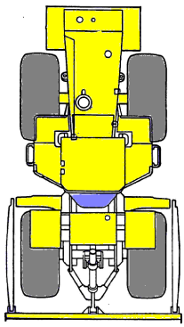

UBICACIÓN TRACTOR/CAMION
CORRECTO
INCORRECTO
BERMA DE SEGURIDAD

Slide 24
TRABAJO CON CAMIONES
SIEMPRE mantenga contacto visual con el operador del CAMION
NUNCA trabaje en el lado ciego del camión.
CUANDO el camión comienza a descargar, el tractor debe retroceder y alejarse del camión para prevenir que alguna roca golpee al tractor.
EL TRACTOR debe mantener una berma con una altura similar a la mitad de la altura del neumático mas grande que descargue en esa zona.

Slide 25
CONSTRUCCIÓN DE PISO/BERMA
ALTURA
BERMA
PENDIENTE
BASE
BASE BERMA
Construir una pendiente de 2% o 3% arriba de la base que
se compensará por la compactación de los neumáticos Funcionará especialmente con material blando

Slide 26
TRABAJOS EN LA ZONA DE CARGA
El trabajo realizado por el operador de tractor de
neumático tiene mucha importancia en la producción
Tiene la responsabilidad de mantener:
1.- Limpio y nivelado el piso de la pala y camiones, en un radio de 50 metros
2.- Cortar las colas de material que deja la
pala en su avance
3.- Diseñar, nivelar y mantener en optimas
condiciones los accesos a las palas
4.- Limpiar el material o rocas de las vías
NOTA: la nivelación a realizar con el WD debe ser con carga liviana. La carga pesada corresponde al Tractor

Slide 27
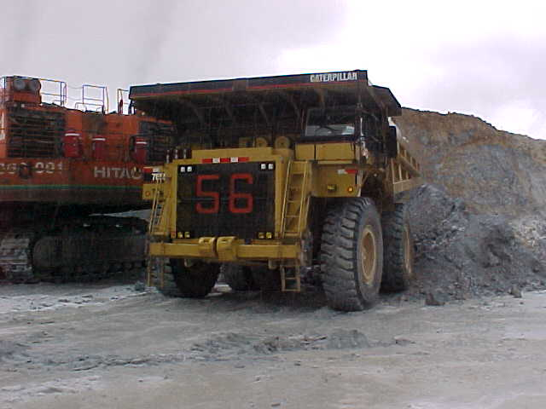
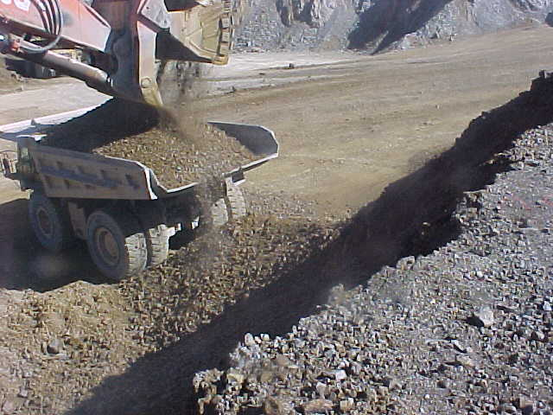
TRABAJOS DE LIMPIEZA EN LA PALA
LAS COLAS DE MATERIAL OCACIONAN:
1.- Incrementan los ciclos de carga
2.- Dificultan la ubicación de los camiones
3.- Distorsionan las referencias

Slide 28
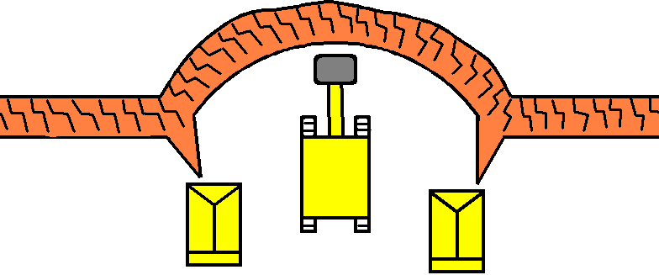
RECOMENDACIONES
Las colas de material incrementan los ciclos de
carga de la pala

Slide 29
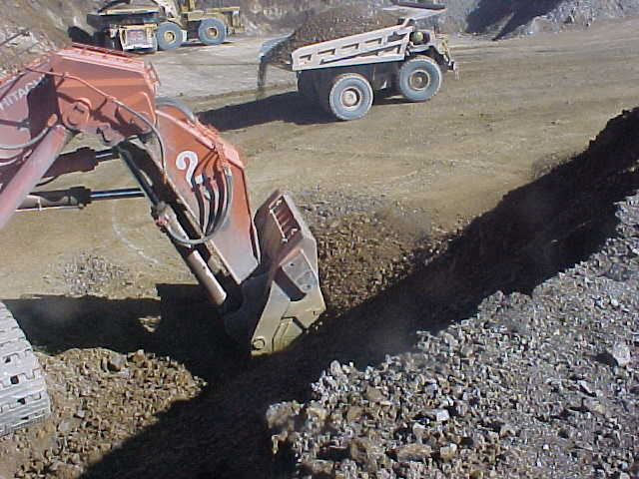
APOYO DEL OPERADOR DE PALA
El operador de pala
apoyara cargando
el material de las
colas para reducir
el volumen del
mismo

Slide 30
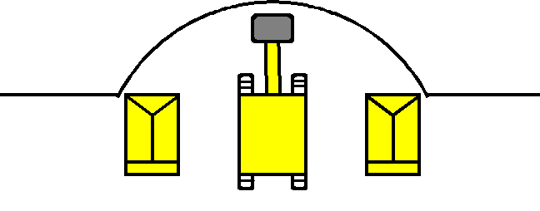
RECOMENDACIONES
Con la aplicación de esta técnica se proporcionará
el avance compensado de la pala y camiones para
la comodidad de ambos operadores

Slide 31
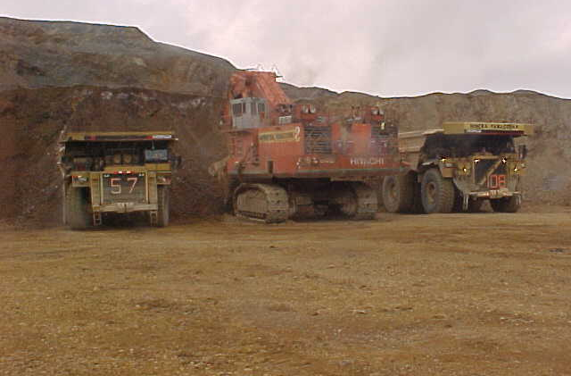
RECOMENDACIONES
Vista real en el terreno de la aplicación de la técnica

Slide 32
BOTADEROS y STOCK
Mantención y Descarga
de Camiones en
Zonas de Vaciado

Slide 33
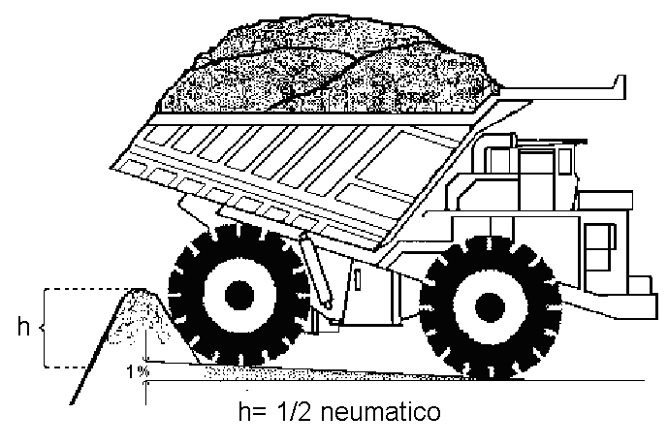
Altura de Pretiles

Slide 34
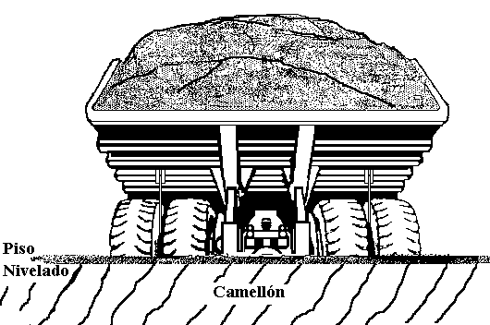
Nivel de Borde

Slide 35
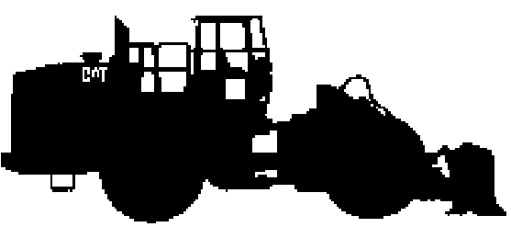
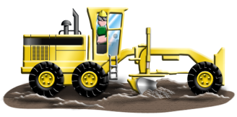
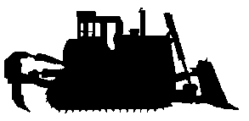
Comunicación y Coordinación
“Cuando trabajan mas de un Equipo en Limpieza de Botaderos”
Debe existir comunicación entre el dueño del área de vaciado el supervisor a cargo y el que viene a apoyar la tarea de limpieza

Slide 36
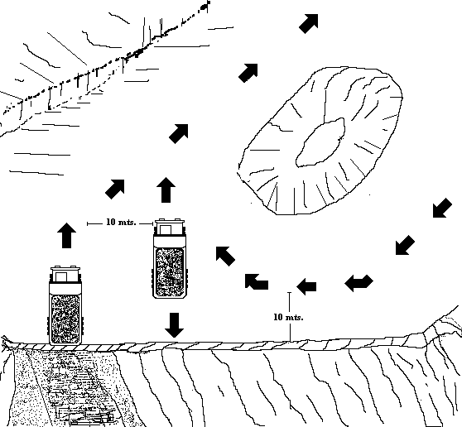
Sentido de Vaciado
Izquierda a Derecha

Slide 37
Posición de Vaciado Botaderos

Slide 38
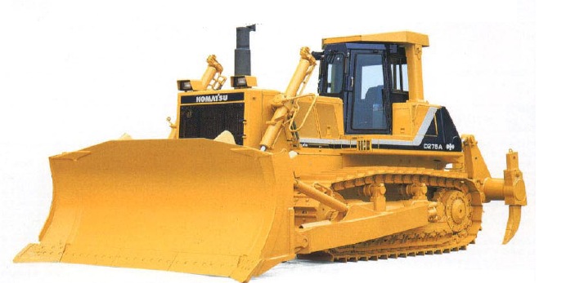
TRACTOR SOBRE ORUGAS KOMATSU
D375A-5

Slide 39
DESCRIPCIÓN DEL EQUIPO:
TRACTOR SOBRE ORUGAS
D
375
A
-
5

Slide 40
NOMENCLATURA
TAMAÑO RELATIVO
D 375 A -
5
VERSION
DESIGNACION
ESTANDAR
  D - HOJA

Slide 41
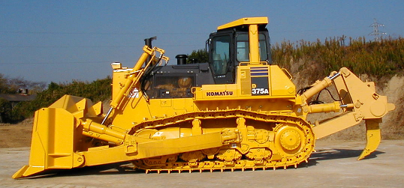
PARTES PRINCIPALES DE LA MAQUINA:
Cilindros de elevación Hoja
Cabina
Rops
Hoja
Tren de Potencia
Deposito
Combustible
Escarificador
Tren de Rodado
Bastidor
Zapatas de la Oruga

Slide 42
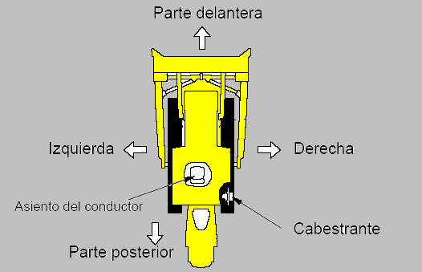
UBICACIÓN EN EL EQUIPO
Notes:
Para normalizar la ubicaciones dentro y fuera del equipo.
Ubicar componentes.
Delantero
Derecho, izquierdo.
Trasero o posterior.

Slide 43
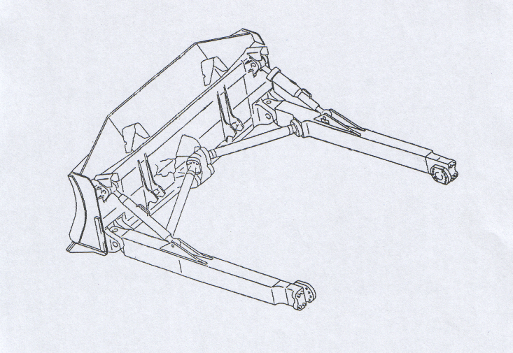
Pala o Hoja topadora

Slide 44
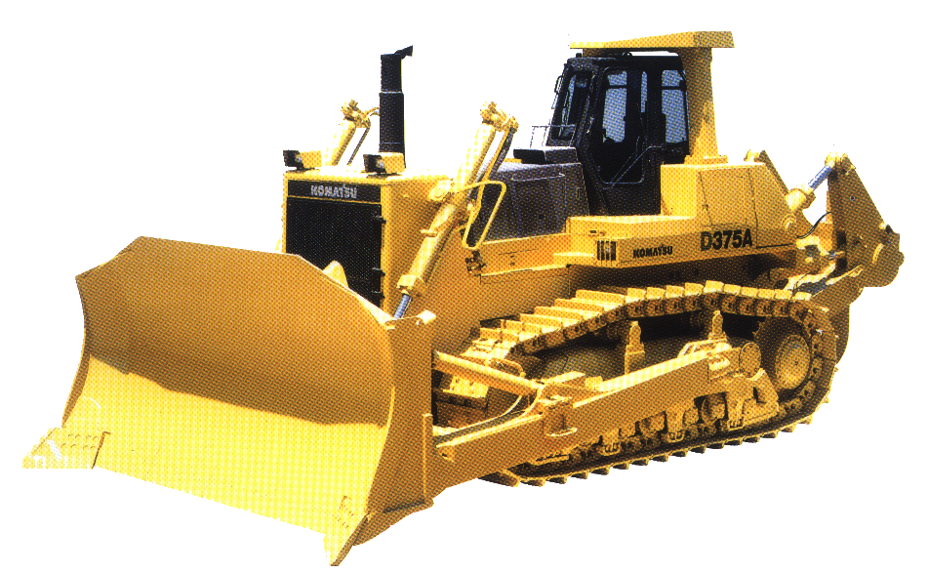
PARTES PRINCIPALES: PALA

Slide 45
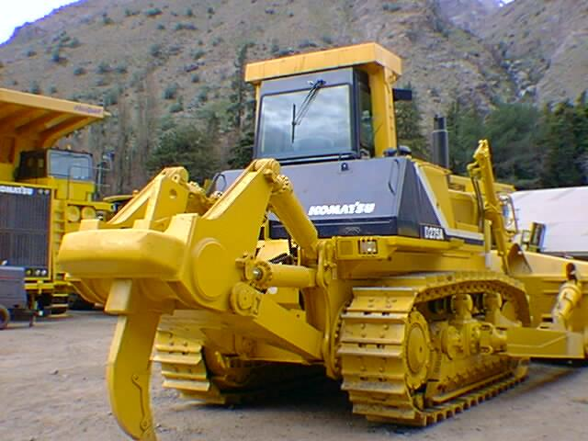
PARTES PRINCIPALES: Rutter o Desgarrador
Mangueras, cilindros superiores, inferiores, pata, canillera, puntas y seguros.
Mangueras
Cilindro Inferior
Cilindro Superior

Slide 46
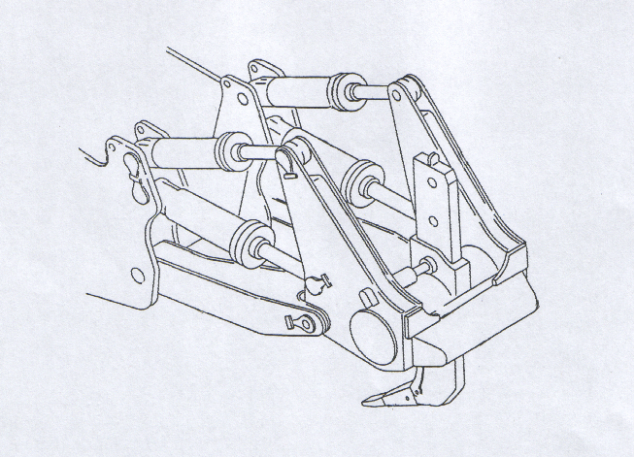
Desgarrador

Slide 47
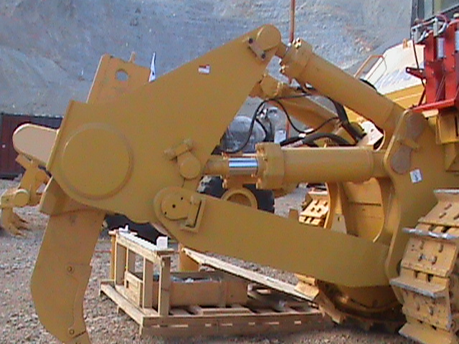
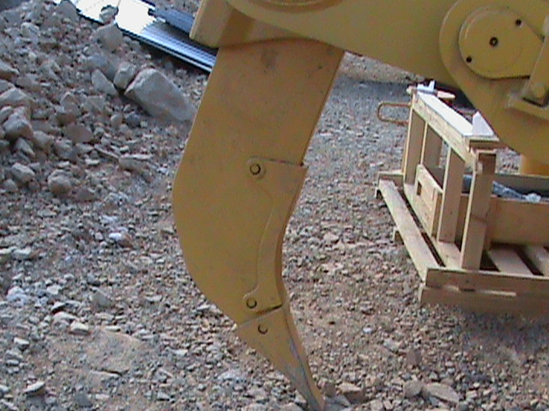
PARTES DEL RUTER

Slide 48
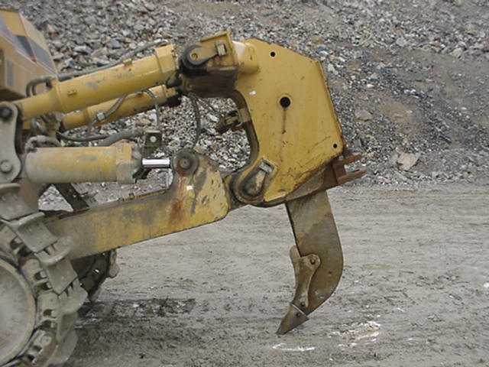
TECNICA DE OPERACIÓN CON RUTER

Slide 49
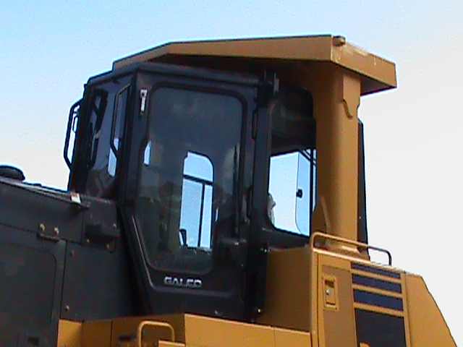
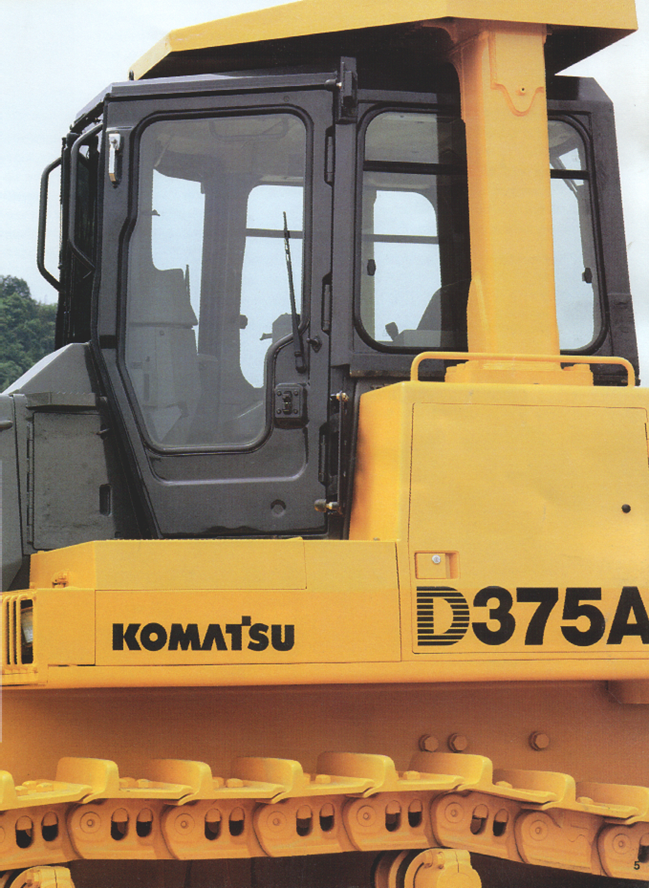
PARTES PRINCIPALES: Cabina

Slide 50
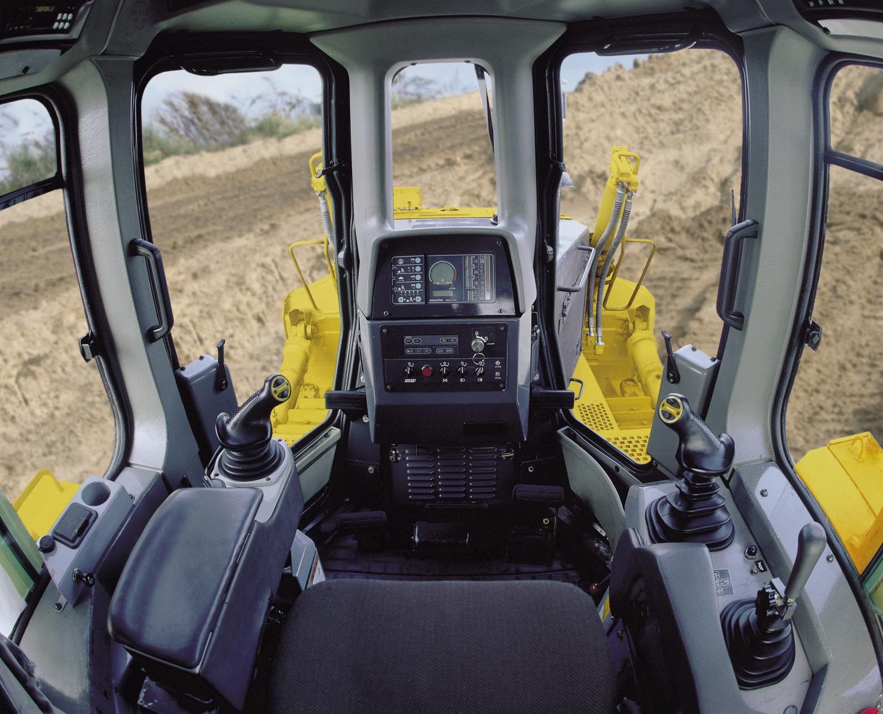
INTERIOR CABINA

Slide 51
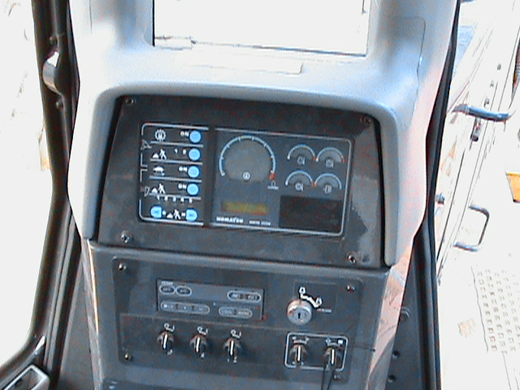
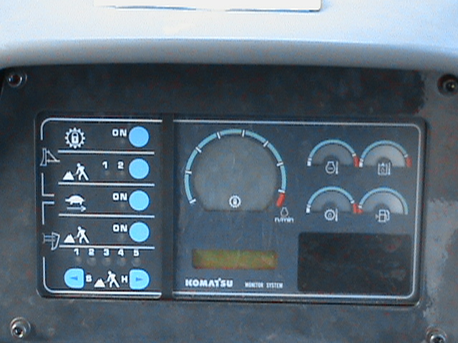
TABLERO DE CONTROL

Slide 52
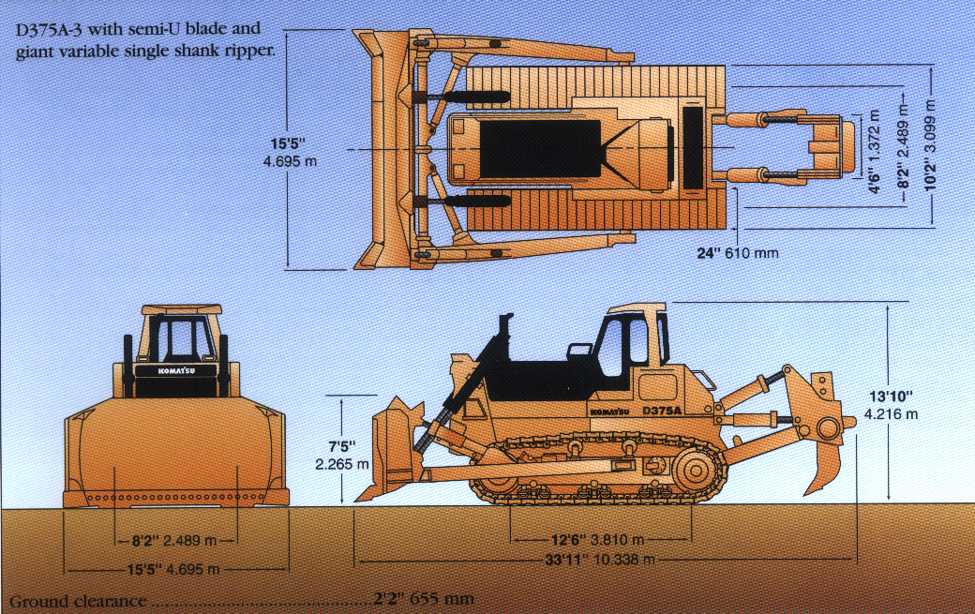
DIMENSIONES

Slide 53
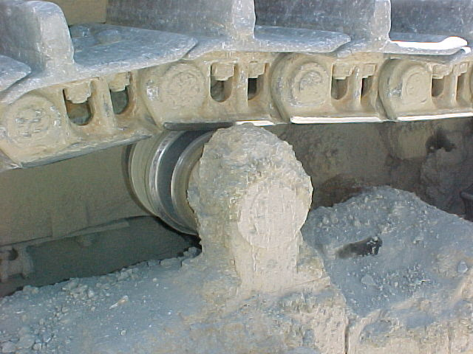
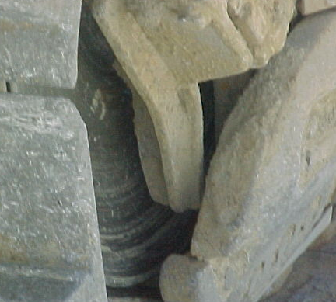
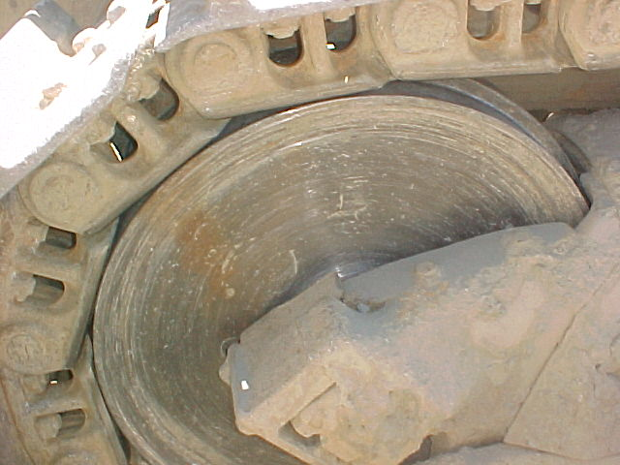
TREN DE RODADO:
Protector Rueda Guía
Rueda Guía
Polin

Slide 54
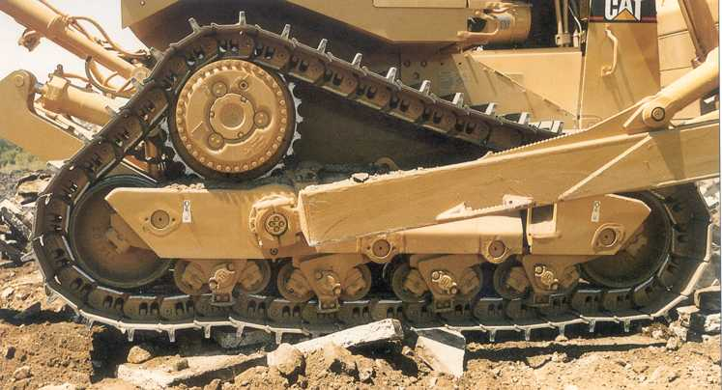
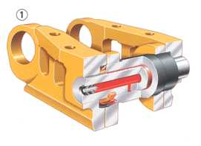
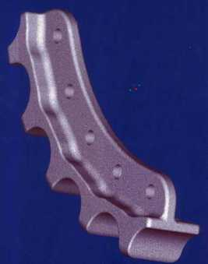
SISTEMA DE RODADOS

Slide 55
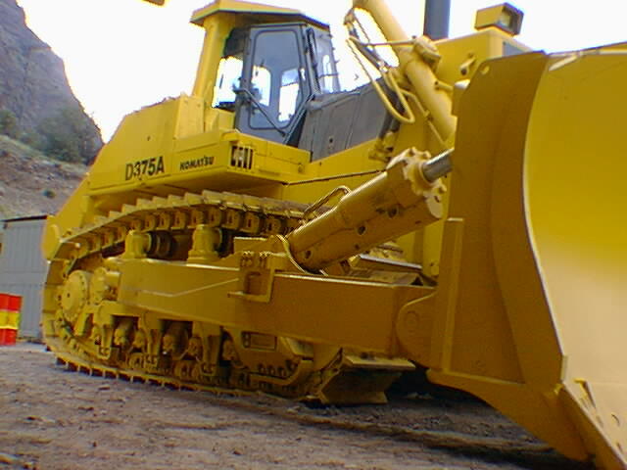
SISTEMA HIDRÁULICO:
BOMBAS
CILINDROS HIDRÁULICOS
ESTANQUE HIDRÁULICO

Slide 56

Sistema hidraulico

Slide 57




Palancas y Pedales

Slide 58

EXTINTORES DE INCENDIO INCORPORADOS

Slide 59

PARA TRASLADO LARGO

Slide 60

DISPATCH:

Slide 61
TRABAJOS PRINCIPALES DEL EQUIPO:
RUTEAR, CORTA PATAS Y CAYOS
EMPUJA MATERIAL
NIVELA TERRENOS
MANTIENE FRENTES DE CARGUIO Y APOYA SOBRE EL TRONADO
MANTENCION DE PLATAFORMAS
MANTENCION DE BOTADEROS
CONFECCION DE PARAPETOS O PRETILES

Slide 62

4% NEGATIVO
LA PRODUCCION DEL TRACTOR SE CONSIDERA EN 1,200 T/H, PERO ES NESESARIO SACAR EL MAXIMO RENDIMIENTO DE ACUERDO A ESTE PARAMETRO

Slide 63

LA IDEA ES ACARREAR MATERIAL EN PENDIENTE NEGATIVA PARA OPTIMIZAR SU RENDIMIENTO

Slide 64

EL ESFUERZO DEL EQUIPO ES MENOR AUMENTANDO LA CAPACIDAD DE EMPUJE POR EFECTO DE LA GRAVEDAD

Slide 65

A MAYOR DISTANCIA, MENOS PRODUCTIVO.
8 mtrs
40 mtrs

Slide 66


FORMA CORRECTA, ESPACIO CORTO
Punto de partida trabajo
NG
OK
Zona de vaciado
Notes:
スロットドージング方法は､掘削した土量を両サイドの壁より、土量の逃げ量が少なく、効率よく、安定した負荷で､
ﾄﾞｰｼﾞﾝｸﾞ作業が出来ます。 掘削深さは､ﾌﾞﾚｰﾄﾞ高さ位まで､繰り返しﾄﾞｰｼﾞﾝｸﾞする。ﾌﾞﾚｰﾄﾞ深さがﾌﾞﾚｰﾄﾞ高さに
なると、連を代えて､再度､同じ方法で掘削開始する。この時の幅は､ﾌﾞﾚｰﾄﾞ幅の１/２以下の抑える。
溝が深くなってくると､土手の上に岩があったりした場合、落下して車両を傷める恐れ有り、要注意。
最初の掘削開始ポントが重要です、上図の様に、崖際から、落とし込むようにして掘削します。
前方から、落とし込んで行き、徐徐に後ろに下がっていく、できる限り、下がり勾配になるようにﾄﾞｰｼﾞﾝｸﾞする。
Ａ点から､掘削すると､Ｂ点付近で、車体前方が上り、上図のようになり、効率が悪くなります。
万が一、上図のように、波うちすれば､Ｃ点あたりから掘削を開始して、掘削面が常に、押し下げ状態を保つ様に､
ﾄﾞｰｼﾞﾝｸﾞする。

Slide 67
LLEVAR UN CORTE A MAYOR ALTURA DE LA HOJA PRODUCE DAÑOS A LA HOJA Y CILINDROS DE INCLINACION POR IMPACTO DE ROCAS.
3 mtrs a mas

Slide 68

HOJA Y PARRILLA DAÑADA
DAÑOS POR CAIDA DE ROCA

Slide 69

VISTA DE UN TRABAJO PRODUCTIVO

Slide 70

LA HOJA SIEMPRE SE MANTIENE LLENA

Slide 71

Operación de desborde.
②
①
En la primera pasada dejar un 30% del material en el borde
En la segunda pasada, empujar el 30 % del material dejado y dejar el mismo 30%.
Continuar repitiendo
Dejar un de 30% del material
Al dejar toda el material, en el borde del banco, este se convierte en cuesta arriba, haciendo mucho mas pesado el desdorde e ineficiente
Area de vaciado
Notes:
Para el trabajo de larga distancia
1. En un momento, hasta que la remoción de suciedad ubicación no es und. Para sentir la tierra y la arena que se acumula en los derrames de hoja por la banda, la carga se escapa
Una vez formada, una vez que el punto de partida de perforación para volver de nuevo a entrar en el trabajo und en este momento, la carga, el 80% de los
Ajuste y última, se puso suelo, si se expone al suelo y outnegotiate a plena carga.
2. Los residuos del suelo en el acantilado cuando.
En consideración de la seguridad, siempre, dejando un sedimento de aproximadamente 30 por ciento, sin dominado una vez.

Slide 72


Antes de bajarse de la máquina...
Baje todos los implementos al suelo.
Aplique el freno de estacionamiento y el control de traba de la transmisión.
Notes:
Acostúmbrense bajar siempre todos los implementos antes que bajen de la máquina, ya sea que el motor esté o no apagado.
Es muy importante conectar el freno de estacionamiento / palanca de traba de la transmisión.

Slide 73
TRABAJA CON SEGURIDAD, EN CASA TE ESPERAN

Slide 74
DESCRIPCIÓN DEL EQUIPO:
MOTONIVELADORA
G
D
825
A
-
2

Slide 75
KOMATSU
NOMENCLATURE, EQUIPMENT
TAMAÑO RELATIVO
G-NIVELAR
GD 825 A - 2
2 - VERSIÓN
  A - ARTICULADA
  D - DOZER

Slide 76
FUNCIONES GENERALES DEL EQUIPO:
NIVELAR TERRENOS
HACER ZANJAS
RUTEAR
HACER CORTE DE TALUD
MANTENER PISTAS LIMPIAS
DESPEJE DE NIEVE

Slide 77

EQUIPOS DE TRABAJO:
Ruter
Tornamesa
Hoja

Slide 78


EQUIPOS DE TRABAJO: TORNAMESA

Slide 79



EQUIPOS DE TRABAJO: HOJA

Slide 80

PARTES PRINCIPALES:
Sistema Dirección
Cabina
Barra de tiro
Ruter
Cilindros de Articulación
Tren de Potencia

Slide 81




PARTES PRINCIPALES: SISTEMA DIRECCION

Slide 82

PARTES PRINCIPALES: CILINDROS DE ARTICULACION

Slide 83

PARTES PRINCIPALES: TREN DE POTENCIA

Slide 84




PARTES PRINCIPALES: RUTER

Slide 85


PARTES PRINCIPALES: CABINA

Slide 86
Equipamiento de Luces STD.
Luces de Trabajo Delanteras
Luces Frontales
Luces de Trabajo
traseras
Luz de marcha
Atras

Slide 87

CARACTERÍSTICAS TÉCNICAS:
VELOCIDAD: | KM/H
MÁXIMA DE AVANCE EN PLANO | 44.9
MÁXIMA DE RETROCESO EN PLANO | 47,9

Slide 88

CARACTERÍSTICAS TÉCNICAS:
VERTEDERO: | MM.
LARGO HOJA | 4928
ALTO HOJA | 800
ESPESOR HOJA | 25
MÁXIMO ALCANCE HOMBRO IZQUIERDO | 2400
MÁXIMO ALCANCE HOMBRO DERECHO | 2400

Slide 89
CARACTERÍSTICAS TÉCNICAS:
CAPACIDADES DE ESTANQUES: | LITROS
COMBUSTIBLE | 500
AGUA RADIADOR | 58
ACEITE DE MOTOR | 38
ACEITE HIDRÁULICO | 80
ACEITE DE TRANSMISIÓN | 25
ACEITE TANDEM CADA LADO | 90
ACEITE MANDOS FINALES | 63

Slide 90

EXCAVADORA PC300-7

Slide 91


Seguridad

Slide 92
Seguridad
En la máquina
Alrededor de la máquina
En el trabajo

Slide 93
EQUIPO DE TRABAJO
Aguilón
Brazo
Balde
Cilindros Hidráulicos

Slide 94

CABINA

Slide 95

RODADO

Slide 96

TORNAMESA

Slide 97

CONTRAPESO

Slide 98

TECNICAS DE OPERACION

Slide 99
Funciones Principales
Carga camiones
Carga de material sub-base para carreteras
Grandes movimientos de tierra
Arreglo de taludes y terraplenes
Minería
Manejo de materiales
Manejo forestal
Manejo de aguas y lodos
Limpieza de terrenos.....

Slide 100

TECNICAS DE OPERACION
INSPECCIÓN PRE OPERACIONAL
PUESTA EN MARCHA.
TECNICAS DE OPERACIÓN.
DETENCIÓN

Slide 101

CHEQUEO INICIAL ALREDEDOR DE LA EXCAVADORA ANTES DE LA OPERACIÓN

Slide 102


OBSERVACIÓN PARA LA CONTINUIDAD DEL TRABAJO ASIGNADO
Se debe observar el trabajo que anteriormente se estaba realizando.
Planificar si se continua con el mismo esquema o se debe replantear; en la planificación se debe considerar encajonamientos, taludes altos, materiales suspendidos (bolones), pisos, otros.

Slide 103


MULTIFUNCIONALIDAD DEL EQUIPO
Este equipo tiene la particularidad de efectuar una gran variedad de trabajos, por lo tanto se deben considerar todos los factores de seguridad para cada tipo de trabajo
Evalué siempre los riesgos inherentes a cada operación.

Slide 104

POSICIONAMIENTO DEL EQUIPO

Slide 105

CONSTRUCCIÓN DE ZANJAS PARA EVACUACIÓN DE AGUAS

Slide 106




CONSTRUCCIÓN DE ZANJAS PARA TENDIDO DE TUBOS

Slide 107

CONTROL DE TALUDES Y LINEAS DE DISEÑO DE BANCOS

Slide 108

CONTROL DE TALUDES ALTOS
Plataforma
C
I
Rampa de acceso

Slide 109
CARGUIO DE CAMIONES O TRABAJOS SOBRE NIVEL
Se debe preparar, limpiar y nivelar el terreno donde se va A trabajar.

Slide 110

Carga desde el Banco

Slide 111

Longitud del Brazo
Longitud del brazo = pasador de la pluma al pasador del brazo
No incluye el cucharón o la parte superior
Longitud
del brazo

Slide 112

Martillos
Fractura por Impacto
Para trabajo mayor
Trabajo en canteras
Material duro, quebradizo y abrasivo

Slide 113

Sugerencias para Trabajar con Martillos
Mantener el martillo a 90º
con respecto al material

Slide 114

Sugerencias para Trabajar con Martillos
No golpear más de 15
segundos en un mismo
lugar

Slide 115


Otros Implementos de Trabajo
Seguir las instrucciones del manual de Operación y Mantenimiento

Slide 116

POSICIÓN DE LAS ORUGAS RESPECTO AL CORTE
Las orugas deben posicionarse siempre en forma perpendicular hacia el corte.
Evitar excavar muy cerca de las orugas provocando socavones que pudieran destabilizar la excavadora.
Conservar siempre una distancia prudente del corte que le permita controlar el equipo ante una eventualidad.

Slide 117

CARGADOR FRONTAL WA500-6

Slide 118

Dimenciones
A. Longitud total 9670mm
B. Altura total 3760mm
C. Altura borde superior del balde 6430mm
D. Anchura total 3190mm
E. Mínimo. suelo 450mm
F. Ancho Puntas (ancho de corte de borde) 3400mm
G. Volteo máximo balde 3395mm
H. Angulo de Alcance balde 1400mm
I. Ángulo de Vaciado de 45 ° 3400mm

Slide 119


Slide 120
FUNCIONES GENERALES DEL EQUIPO:
CARGUIO DE CAMIONES
NIVELAR TERRENOS
RETIRAR DERRAMES DEL CIRCUITO DE TRANSPORTE
CONSTRUIR Y MANTENER PRETILES

Slide 121

Frente máquina
(1) Cucharon
(2) Palanca Acodada
(3) Rueda delantera
(4) Cilindro del Cucharon
(5) Luz de trabajo delantera
(6) Cabina Con Estructura ROPS
(7) Rueda trasera
(8) Luz de señal de viraje
(9) Lampara delantera
(10) Cilindro de elevación
(11) Brazo de levantamiento

Slide 122




Máquina parte trasera
12 Luz de trabajo trasero
13 Luces de conbinación traseras

Slide 123

Camión Regador Komatsu HD785-7

Slide 124
Seguridad

Slide 125

Seguridad
Equipo de Protección Personal

Slide 126
Seguridad
Accesos a la cabina del camión

Slide 127

Dimensiones y pesos Generales
RADIO DE GIRO: 10.5 METROS
Peso Bruto: 149.2 T
Camión Regador
Carga: 76.000 L
5.0 M
4.95 M

Slide 128
Vista General del Interior de la Cabina

Slide 129

Panel Visor Electronico
ARSC Setting Speed Indicator
Facil para ver
Caution Lamps
Message display
User Message
Fault Code
Action Code
Service Mode etc.

Slide 130
Sistema de Regadío

Slide 131


Slide 132


Slide 133







3
1
2

Slide 134







Camión Regador Komatsu HD785-7
ANTERIOR
SALIR

Slide 135
PISTEN BULLY
PB-300

Slide 136


Slide 137

FUNCIONES GENERALES DEL EQUIPO:
TRANSPORTE DE PERSONAL
APOYO AL DESPEJE DE NIEVE

Slide 138
PARTES PRINCIPALES:
Cabina de Pasajeros
Cabina de Mando
Pala
Tren de Rodado
Motor

Slide 139

PARTES PRINCIPALES:
Tren de Rodado
Debe revisar el tensado de las orugas.
Debe revisar la rueda motriz.

Slide 140
CARACTERÍSTICAS TÉCNICAS :

Slide 141

OPERACIONES:
SIEMPRE que traslademos personal, debemos hacerlo por caminos lo más horizontales posibles. De no ser así, cada vez que pasemos por ellos debemos emparejarlos.

Slide 142


